Slide 1

Агрегация и поиск по видео с датафестов и докладов ODS
Доронин Андрей ИСП-22
Долгопрудный 2025

Slide 2
01
02
03
Разработка модели для распознования речи
Реализация приложения
Цели и задачи
Анализ предметной области и существующих решений

Slide 3
АКТУАЛЬНОСТЬ
Рост объёма видео с датафестов и докладов ODS делает их труднодоступными без специальных инструментов. Специалистам нужен быстрый поиск релевантных материалов, чтобы эффективнее обучаться и обмениваться опытом. Создание такой системы повышает ценность контента сообщества.

Slide 4


Существующие решения
Ассоциация и платформа, которая агрегирует и публикует видео выступлений, лекций и докладов с конференций, делая их доступными как «вики-видеотеку»
Коммерческая система управления видеолабораторией: она умеет автоматически транскрибировать речь и распознавать текст на экране (OCR)

Slide 5
ИСПОЛЬЗУЕМЫЕ ТЕХНОЛОГИИ
Автоматическая транскрибация и NLP
Компьютерное зрение
Поисковые и рекомендационные модели
Распознавание речи, очистка текста, выделение ключевых слов и семантическое индексирование
Анализ слайдов и экранов (OCR), определение сцен и структурирование контента внутри видео.
Векторный поиск, ранжирование, кластеризация и построение удобных интерфейсов для навигации по большому видеоконтенту.

Slide 6
АЛГОРИТМ РАБОТЫ
ВЫБОР WAV
СЕГМЕНТАЦИЯ
Аудио считывается через soundfile
Полученный текст отображается в интерфейсе Streamlit.
СЧИТЫВАНИЕ
ОТОБРАЖЕНИЕ
Пользователь выбирает WAV-файл
Определение длительности записи и её сегментация

Slide 7
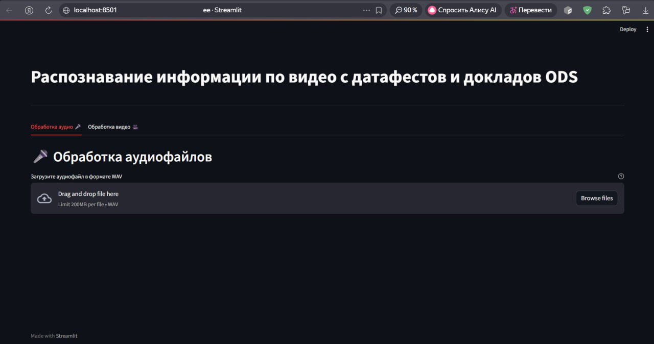
Работа приложения

Slide 8

ВОЗНИКШИЕ ПРОБЛЕМЫ
В процессе работы над курсовой работой возникли определённые трудности

Slide 9
ПЕРСПЕКТИВЫ РАЗВИТИЯ
Внедрение системы поиска
Функция распознования видео
Сортировка по видео по темам в базе данных

Slide 10
«Речь — самый естественный интерфейс между человеком и машиной»
—Эднрю Энг

